Slide 1


Запити на вибірку даних
За навчальною програмою 2018 року
Урок 24

Slide 2



Запити на вибірку даних
Розділ 3 § 24
Потужним засобом відбору даних є запит. Він дозволяє здійснювати відбір даних, що зберігаються в різних таблицях, за заданими умовами.
У разі відкриття запиту на екрані відображається таблиця.

Slide 3

Запити на вибірку даних
Розділ 3 § 24
На відміну від таблиці запит не містить даних. Він зберігає лише опис правила, за яким із БД можна отримати певні дані. У відкритому запиті відбувається пошук даних у таблицях згідно з цим правилом, а результати пошуку виводяться у вигляді таблиці.

Slide 4


Запити на вибірку даних
Розділ 3 § 24
За своїми можливостями запити потужніші за фільтри:
фільтр
запит
діє в межах лише однієї таблиці, для якої його створено
може опрацьовувати кілька зв’язаних об’єктів (таблиць, запитів) одночасно

Slide 5
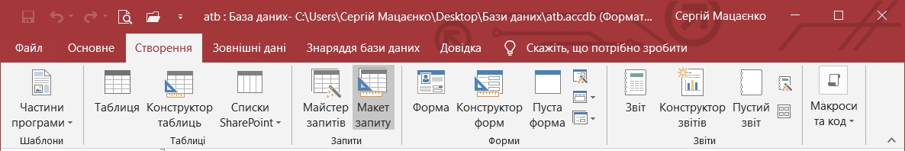
Створення простого запиту
Розділ 3 § 24
Створити запит у середовищі Access можна за допомогою:
Майстра
запитів
Макет
запиту
або
Макет запиту є більш універсальним.

Slide 6
Створення простого запиту
Розділ 3 § 24
Щоб створити простий запит за допомогою Макету запиту, потрібно:
відкрити вкладку Створення і вибрати команду Макет запиту — відкриється вікно Відображення таблиці;
1
2

Slide 7
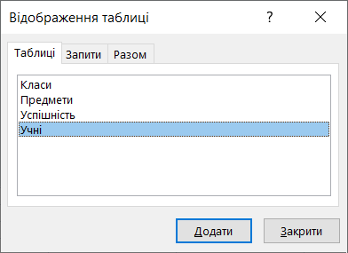
Створення простого запиту
Розділ 3 § 24
Продовження…
послідовно вибрати таблиці (Предмети, Успішність, Учні) і ввести їх у запит натисканням кнопки Додати;

Slide 8
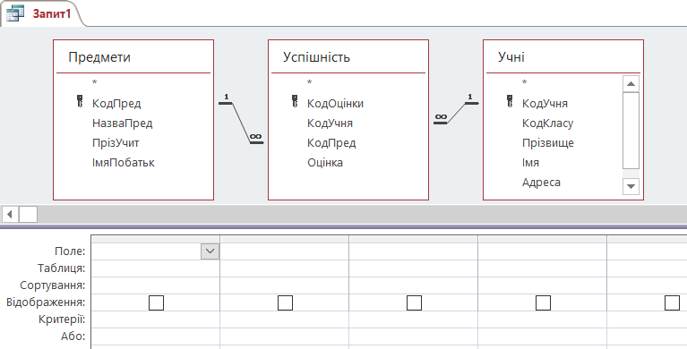
Створення простого запиту
Розділ 3 § 24
Продовження…
закрити вікно — у верхній частині вікна
Конструктора запитів, яка називається Схема даних запиту, з’являться списки полів доданих таблиць.

Slide 9
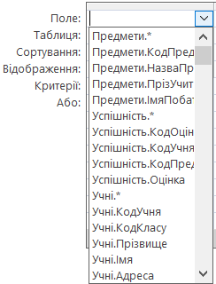

Створення простого запиту
Розділ 3 § 24
Нижня частина вікна називається Бланк запиту. У записі Поле слід увести імена полів, які повинна мати підсумкова таблиця або які необхідні для пошуку даних. Це можна зробити таким чином:
у рядку Поле клацнути на кнопці — відкриється список полів вибраних для звіту таблиць;

Slide 10
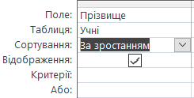
Створення простого запиту
Розділ 3 § 24
Продовження…
клацнути назву потрібного поля — вона з’явиться у клітинці, нижче з’явиться назва таблиці, з якої вибиратиметься це поле; за потреби у рядку Сортування вибрати вид упорядкування;
у рядку Відображення: автоматично встановиться прапорець (якщо його зняти, вміст поля не виводитиметься в підсумковій таблиці);

Slide 11
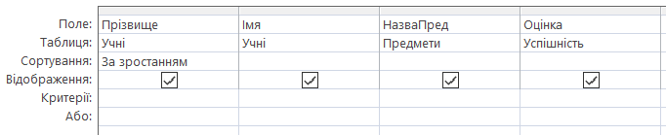
Створення простого запиту
Розділ 3 § 24
Продовження…
перейти в наступне поле, де повторити такі самі дії для наступного поля (на рисунку послідовно введено поля Прізвище, Імя, НазваПред, Оцінка);
перейти на вкладку Конструктор, щоб у вікні запиту було видно панель інструментів.

Slide 12

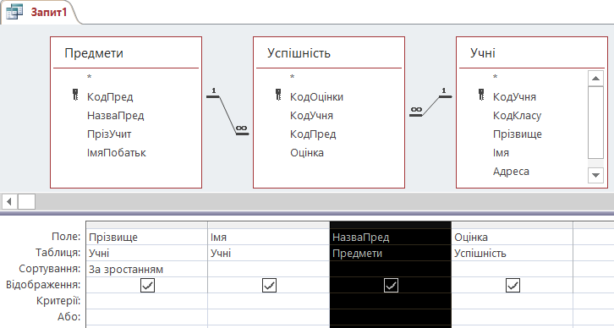
Створення простого запиту
Розділ 3 § 24
Для вилучення поля його достатньо виділити (клацнути над ним після появи стрілки ) і натиснути клавішу Delete.

Slide 13
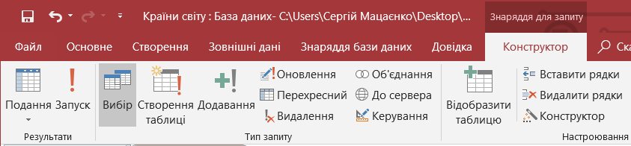
Запуск і збереження запиту
Розділ 3 § 24
Для запуску запиту, тобто його відкриття в режимі таблиці, потрібно натиснути кнопку Запуск на панелі інструментів або перевести запит у Подання таблиці натисканням кнопки Вигляд.
1
2

Slide 14
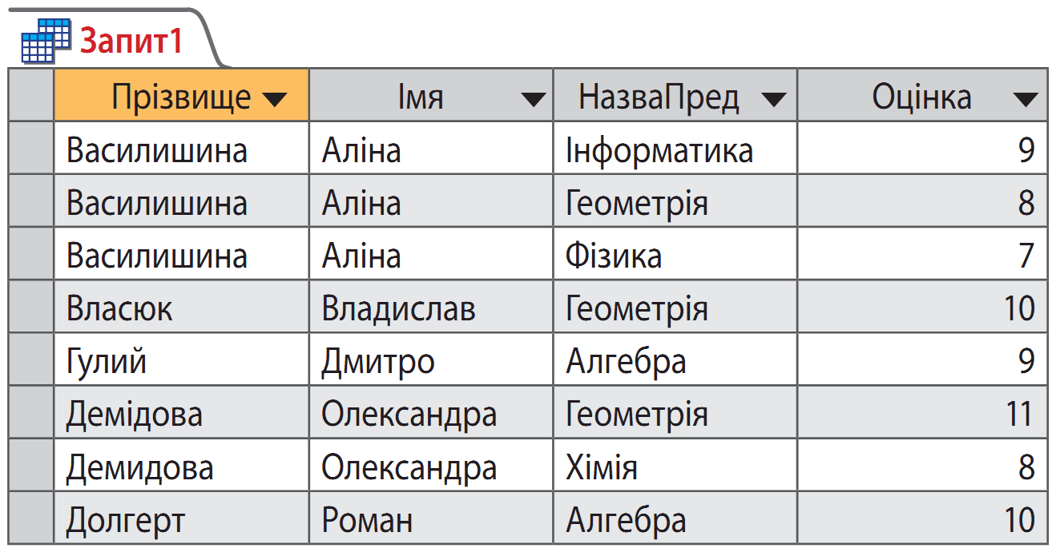
Запуск і збереження запиту
Розділ 3 § 24
Після цього кнопка Вигляд перетвориться на кнопку, натискання якої приводить до повернення в режим конструктора.
Почергове натискання цих кнопок дає можливість оперативно переглядати результати виконання запиту. У нашому випадку результатом виконання запиту є таблиця, наведена на рисунку.

Slide 15
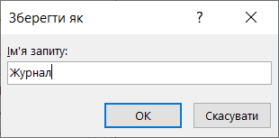
Запуск і збереження запиту
Розділ 3 § 24
Зверніть увагу на те, що запит сформовано із використанням даних із трьох зв’язаних таблиць:
Учні
Предмети
Успішність
Для збереження запиту пропонується назва Запит1, у вікні якого слід увести потрібну назву (тут Журнал) і натиснути кнопку ОК.

Slide 16

Запит із параметрами
Розділ 3 § 24
Запит із параметрами надає користувачу додаткові можливості.
Наприклад, перед виконанням запиту можна ввести прізвище, за яким буде здійснено подальший пошук.

Slide 17
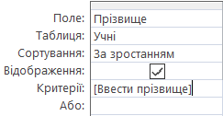
Запит із параметрами
Розділ 3 § 24
Створимо запит із параметрами. Для цього потрібно:
відкрити наявний запит у режимі конструктора; у Бланк запиту в потрібному полі в записі Критерії ввести текст у квадратних дужках (наприклад, у полі Прізвище в записі Критерії записати [Ввести прізвище]);
Умови відбору можна встановлювати за маскою, кількома полями (наприклад, Прізвище та Імя) або логічною операцією Або;

Slide 18
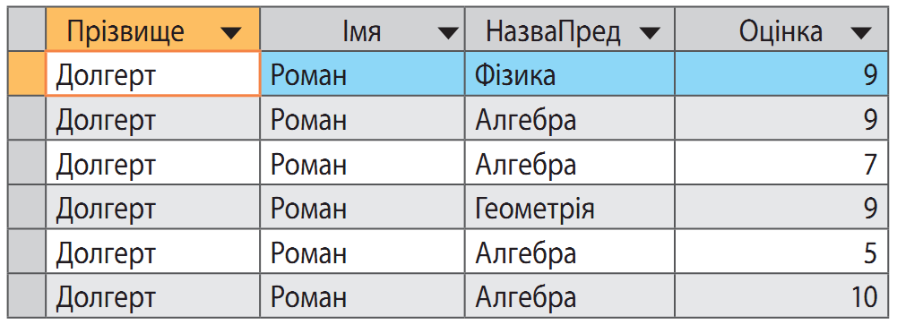
Запит із параметрами
Розділ 3 § 24
Продовження…
у діалоговому вікні, що з’явиться, увести значення параметра (наприклад, Долгерт) і натиснути кнопку ОК — підсумкова таблиця міститиме записи, які відповідають заданим параметрам.
Щоб скасувати введення параметрів, потрібно в режимі конструктора очистити запис Критерії.

Slide 19

Питання для самоперевірки
Розділ 3 § 24
Для чого використовуються запити?
Чим запити відрізняються від фільтрів?
Як створити простий запит?
Які команди служать для відкриття створеного запиту?
Як зберегти запит із потрібним іменем?
Як створюють запит із параметрами?

Slide 20

Домашнє завдання
Розділ 3 § 24
Проаналізувати
§ 24, ст. 136-140

Slide 21


Працюємо за комп’ютером
Розділ 3 § 24
Сторінка
140

Slide 22
Дякую за увагу!
За навчальною програмою 2018 року
Урок 24

